Slide 1
OOP mit Java
Implementierung

Slide 2
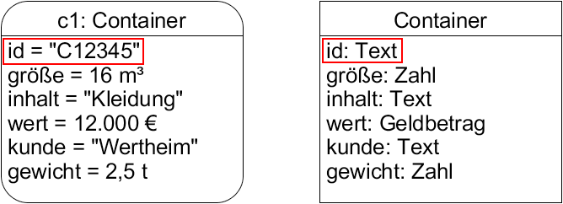
Beispiel: Container
Objekt
Klasse (Entwurf)

Slide 3
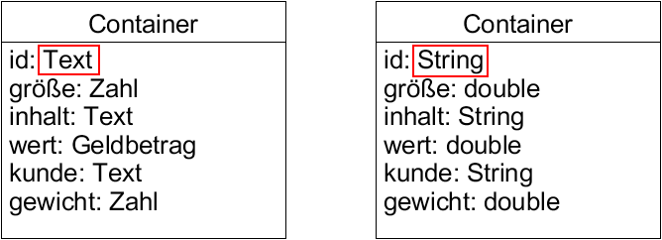
Datentypen in Java
Klasse (Entwurf)
Klasse (Java)

Slide 4
Datentypen in Java
Datentyp in Java | Bedeutung
int | ganze Zahl (ohne Komma)
double | Dezimalzahl (mit Komma)
char | einzelner Buchstabe
String | Text (ggf. mit Leerzeichen)
boolean | Wahrheitswert (true / false)
Hinweis: int / double haben keine Einheiten!

Slide 5
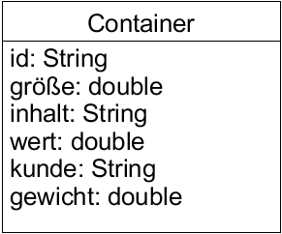
Diagramm → Quellcode
class Container
{
String id;
String inhalt, kunde;
double groesse, gewicht;
double wert;
}

Slide 6
Hinweise zum Quellcode
class Container
{
String id;
String inhalt, kunde;
double groesse, gewicht;
double wert;
}
Schlüsselwort class
Klassenname beginnt mit Großbuchstaben.
Beginn mit { und Ende mit }

Slide 7
Hinweise zum Quellcode
class Container
{
String id;
String inhalt, kunde;
double groesse, gewicht;
double wert;
}
Attribute werden deklariert:
Zuerst Datentyp, dann Name des Attributs
Attributname beginnen mit Kleinbuchstaben.
Ende mit Semikolon ( ; )

Slide 8
Hinweise zum Quellcode
class Container
{
String id;
String inhalt, kunde;
double groesse, gewicht;
double wert;
}
Mehrere Attribute des gleichen Datentyps können mit Komma aufgelistet werden.

Slide 9
Autor / Quellen
Autor:
Christian Pothmann (cpothmann.de)
Freigegeben unter CC BY-NC-SA 4.0, März 2021

